Slide 1
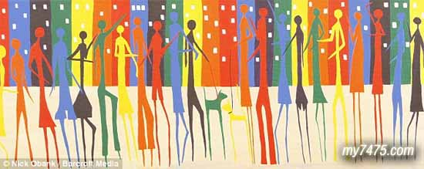
Примена на боја и тон
Преку бојата може да се изрази сета симболика на внатрешниот психолошки живот на човекот.

Slide 3
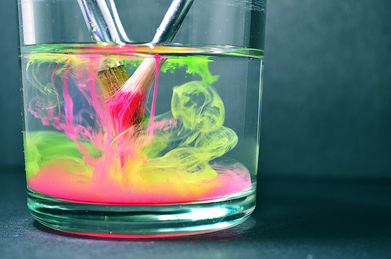
Боја
Покрај сите ликовни елементи бојата најзначајна улога во сликарството.Таа е основен елемент преку кој ги изразуваме своите уметнички идеи,емоции,психолошки состојби и естецки ставови.

Slide 4
Тон
Тонот како ликовен елемент го среќаваме во сите ликовни творби,во цртежот,во графиката,сликата па и во скулптурата со игра на светлоста и волуменот.
Леонардо Да Винчи

Slide 6
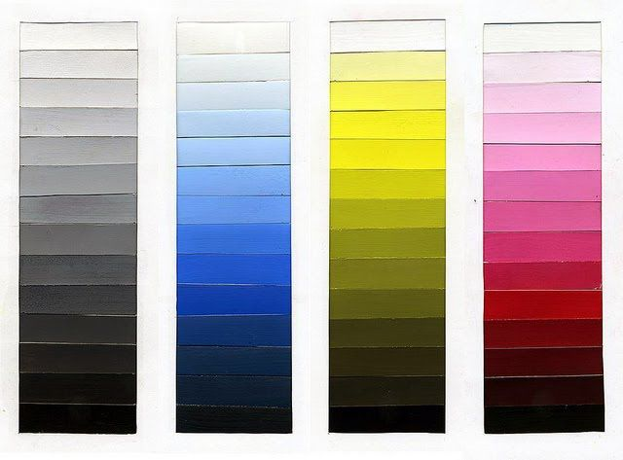

Slide 7
Мотив
Насликај вазна со цвекиња со примена на боја и тон
Ликовни материјали :темпера

Slide 8
https://www.deviantart.com/tag/naturmort?order=popular-all-time
Линкови- Мртва природа,Вазна со цвекиња
https://www.shutterstock.com/tr/search/nat%C3%BCrmort%2Bart?search_source=base_related_searches&page=2

Slide 9
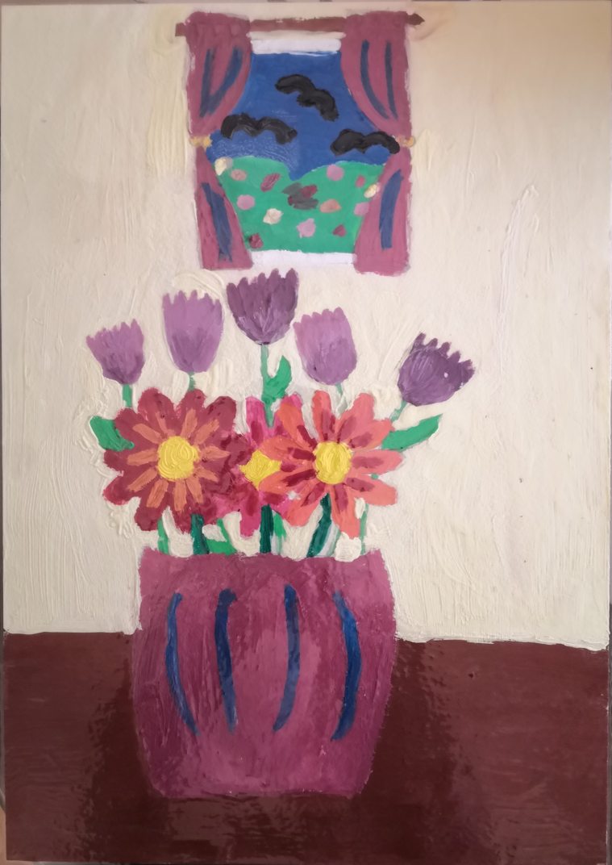
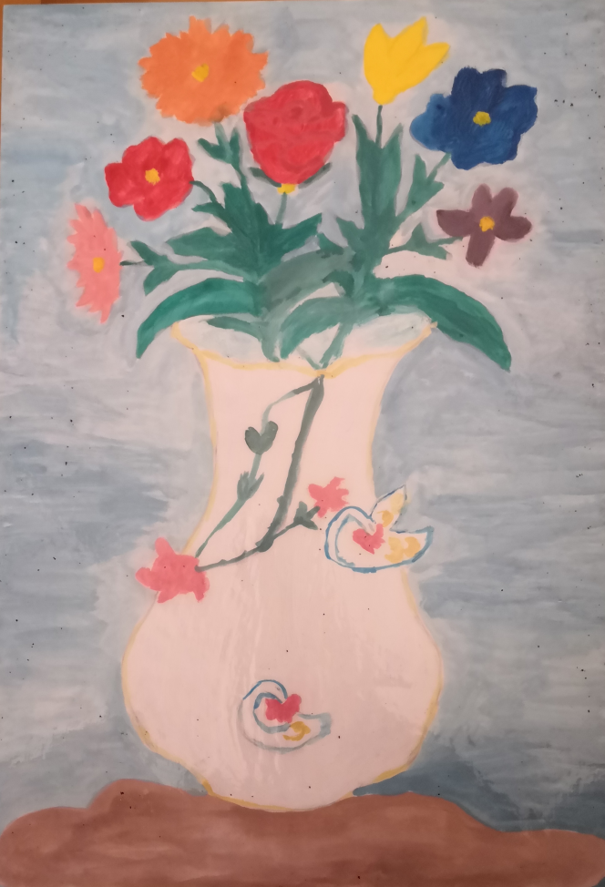
Ученички ликовни творби

Slide 10
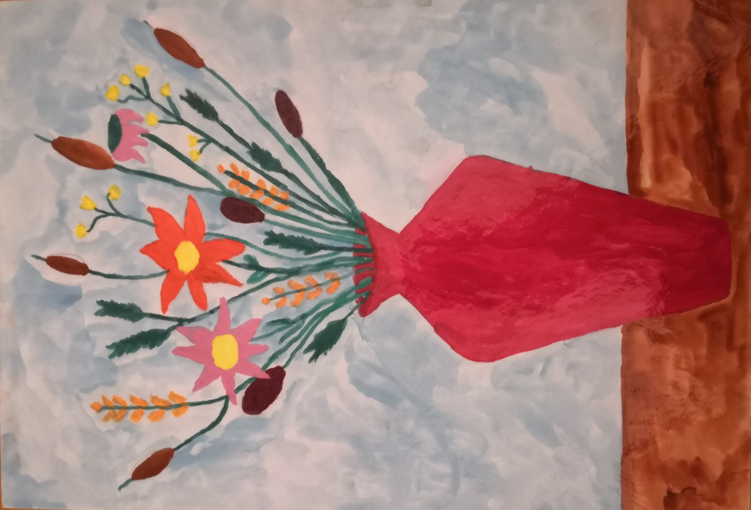
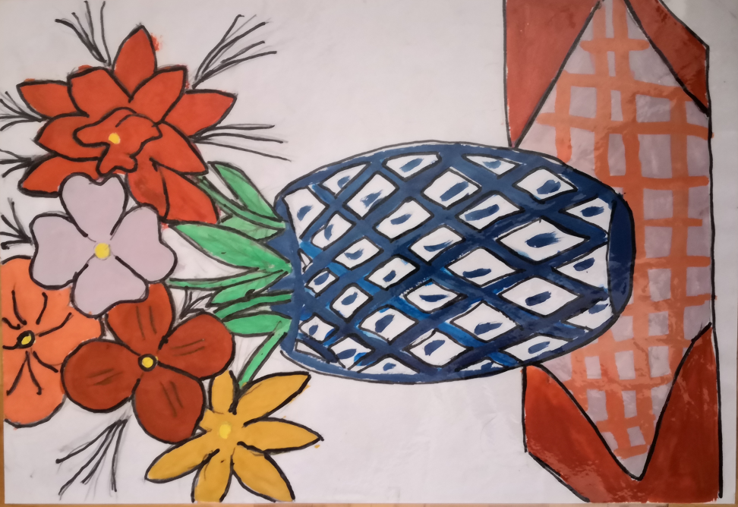

Slide 11
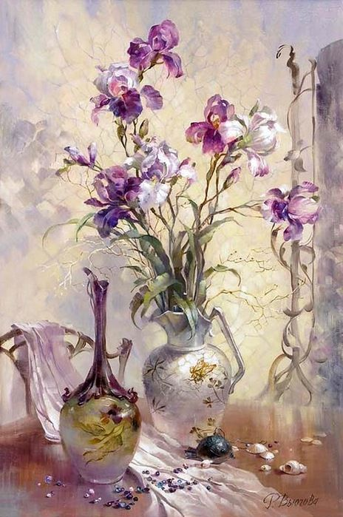
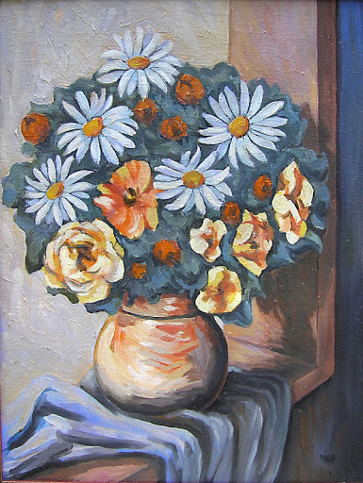
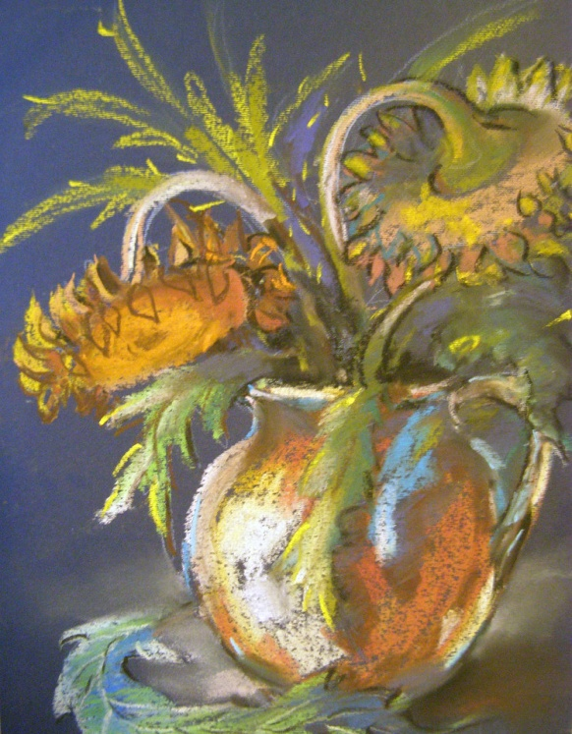
Очекувани резултати: Учениците да сликаат со темпера на мотив „Вазна со цвекиња“ со примена на боја и тон

Slide 12
Ликовно образование
VI одд
ОУ„Александар Турунџев “ с .Кукуречани
Ликовен педагог : Николче Николов

